Slide 1
北京市药品和医用耗材招采管理子系统
医疗机构医保代码维护操作说明
医疗机构用户

Slide 2
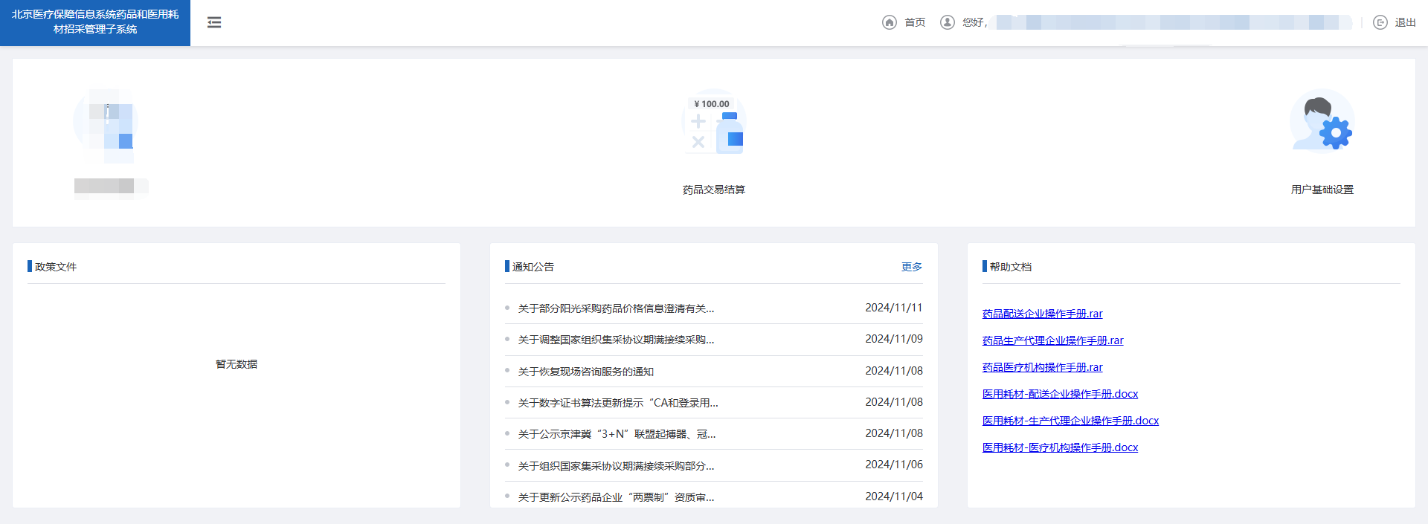
系统登录
1、点击“药品交易结算”按钮

Slide 3
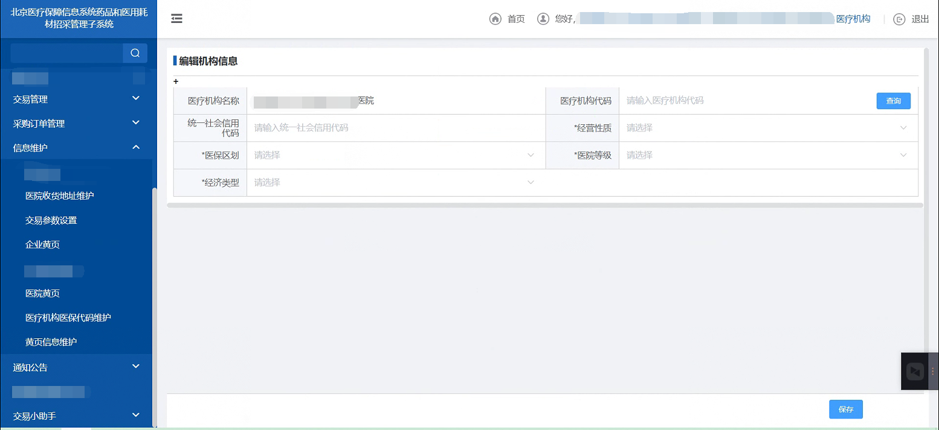
医疗机构医保代码维护
2. 方法一：手动填写和选择“医疗机构代码”“统一社会信用代码”“经营性质”“医保区划”“医院等级”“经济类型”，注：※为必填项
1. 点击【信息维护】-【医疗机构医保代码维护】
3.点击“保存”按钮，提交填写的信息

Slide 4
医疗机构医保代码维护
2. 方法二：点击“查询”按钮，进入选择数据页面

Slide 5
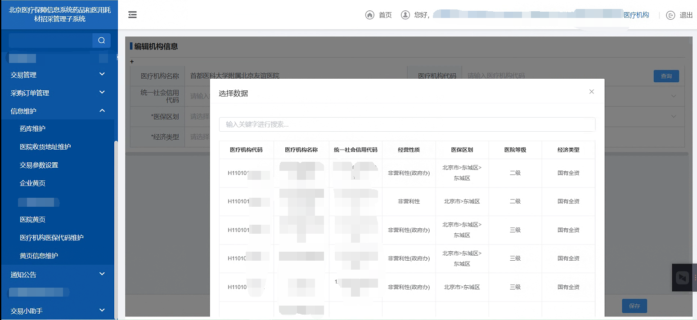
医疗机构医保代码维护
输入医疗机构名称，检索医疗机构信息，从下表中选中本医疗机构，点击一下自动获取信息

Slide 6
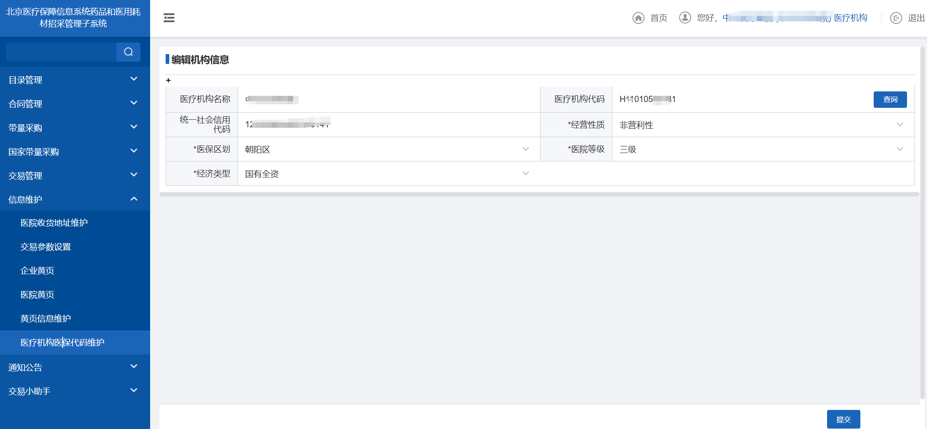
议价管理
已自动获取选中的信息，可对信息进行修正，也可再次点击“查询”重新选择信息导入
注意：提交后可重复修改再次保存提交修正信息
3.点击“保存”按钮，提交填写的信息

Slide 7
本部分手册内容完毕，请及时关注平台及网站动态信息

